Slide 1
110年度總務會議
駐衛警察隊
110年工作成果及111年工作計畫

Slide 2
110年度工作成果
校園安全安寧
110年(1-11月)協助處理各類突發、緊急、通報事件，共計379次。

Slide 3
110年度工作成果
110年(1-11月)校內、外單位借用場地辦理活動指引人車，共計94場次，人數8906人。

Slide 4
110年度工作成果
110年(1-11月)深夜零時協助各樓、館代為關閉電源，共計1,675處。
蘭潭校區

Slide 5
110年度工作成果

Slide 6
110年度工作成果
110年(1-11月)深夜零時協助各樓、館代為關閉門戶，共計883處。

Slide 7
110年度工作成果
110年(1-11月)車輛違規告發，共計345件。

Slide 8
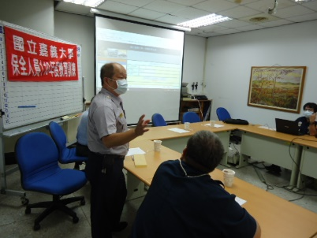
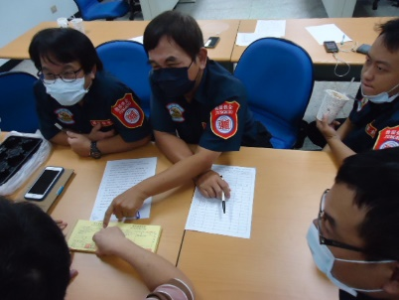
110年度工作成果
六.保全人員教育訓練

Slide 9
110年度工作成果
校園安全維護
宣導及訓練本校駐衛警及保全員之危機處理能力。
校園安全巡邏工作，力求定點定時徹底執行查察。
加強網路安全管理系統之操控使用能力，遇到狀況能立即處理，使各校區狀況均能同步掌握，迅速支援通報，確保師生人員及財產的安全。
運用現有安全維護人力，彈性調整以達到最經濟之效益。

Slide 10
110年度工作成果
校園安全維護
實施校區門禁管制以維護校園安全，並適時通報緊急、突發之事件。
增設及檢修校區緊急聯絡電話及監控系統。
因應節能減碳，執行各校區入夜後的燈火代關及記錄工作。
改善門禁保全及監控系統，以改善駐警隊現有人力之不足。

Slide 11
111年度工作計畫
校園安全維護
運用現有校園安全維護人力、適時調整以達到最經濟效益。
增設門禁保全及監視錄影系統，以改善駐警隊現有人力之不足。
規劃校園巡邏路線、次數及不定時機動調整，並加強與治安機關聯繫、減少危害校園安全事件及降低失竊率。

Slide 12
111年度工作計畫
校園安全維護
加強訓練駐衛警及保全員網路安全管理系統之操控使用能力，本職專長充實及危機處理，緊急事件通報及演練模擬。
檢修校區緊急聯絡電話及廁所求救按鈕。
因應節能減碳，持續執行各校區的燈火管制及勸導記錄工作。
要求執勤同仁（保全員）各類值勤狀況之應對與處理態度。

Slide 13
駐衛警察隊 現況介紹
駐衛警察隊現有駐衛警6人(含小隊長)、專案辦事員1人、保全員14人
人員配置：
駐警隊隊部--小隊長1人、專案辦事員1人
蘭潭警衛室--駐衛警3人、保全員5人
民雄警衛室--駐衛警1人、保全員3人
(新民、林森)警衛室--駐衛警1人、保全員6人

Slide 14
謝謝謝謝謝
簡報完畢
敬請指教
報告人:駐警隊 朱銘斌

